Slide 1
AYUNTAMIENTO DE SAN PEDRO TLAQUEPAQUE GOBIERNO 2018-2021
Secretaria General del Ayuntamiento
Dirección de Delegaciones y Agencias Municipales
AGENCIA MUNICIPAL
LOMA BONITA
INFORME DE ACTIVIDADES
08 AL 25 DE ENERO DEL 2020

Slide 2
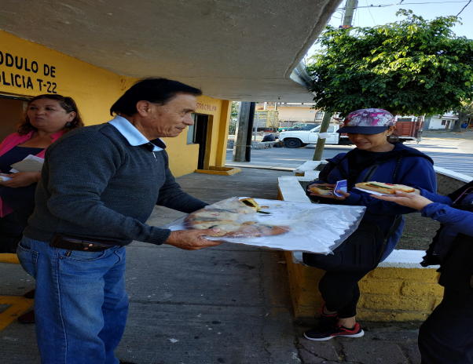
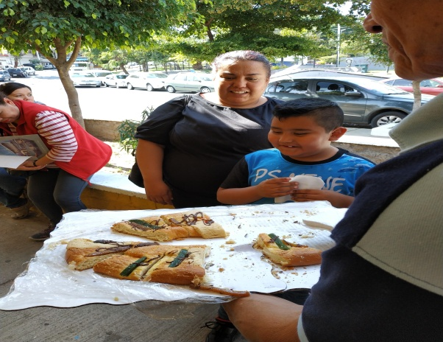
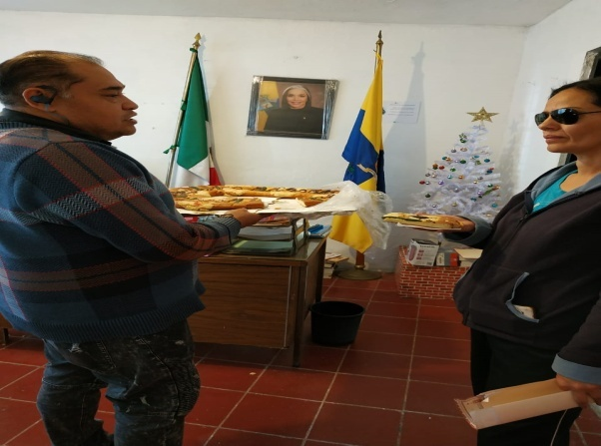
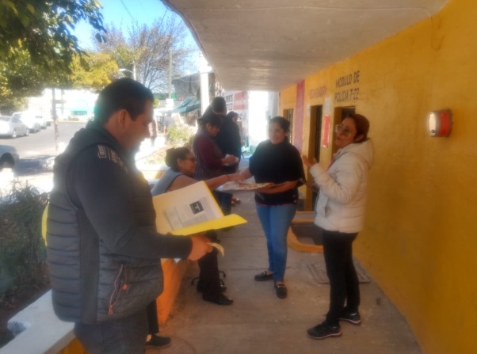
Programa 1 Festividades Tradicionales Enero del 2020
Día 09 y 10 de Enero
Celebración de rosca de Reyes en la Agencia Municipal con la participación de 50 personas.
Foto
Foto
Foto
Foto

Slide 3
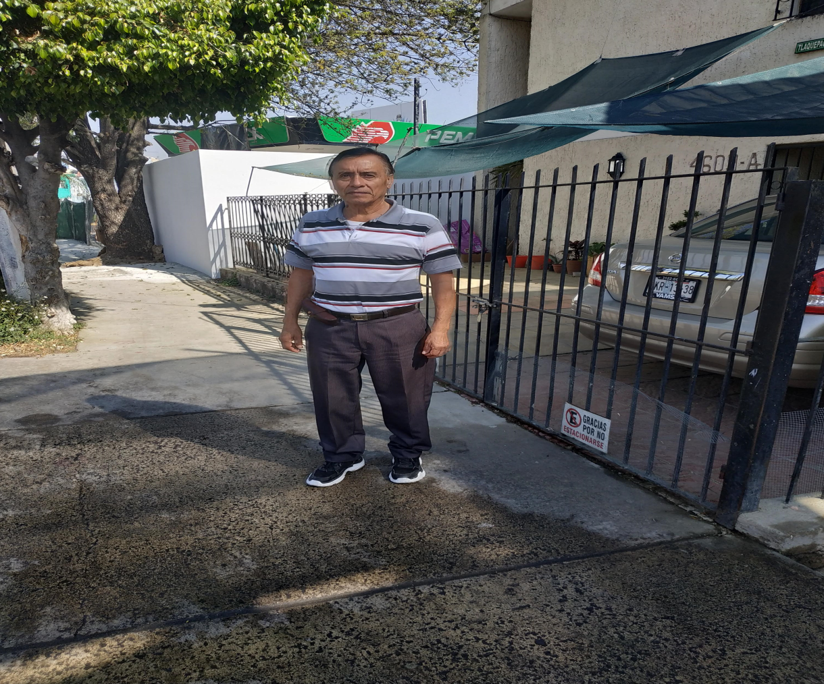
Programa 3 Visita a colonia Enero del 2020
Programa 3 Visitas a colonia
Día 15 de Enero.
Visita a la colonia loma Bonita para realizar reporte ante Alumbrado Publico para instalación de luminaria.
Que se llevo CFE.
Foto
Foto
Foto
Foto

Slide 4
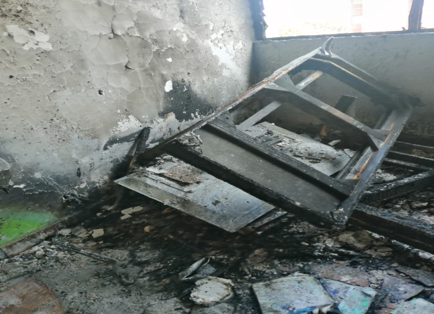
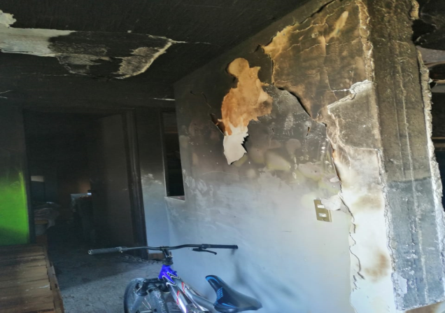
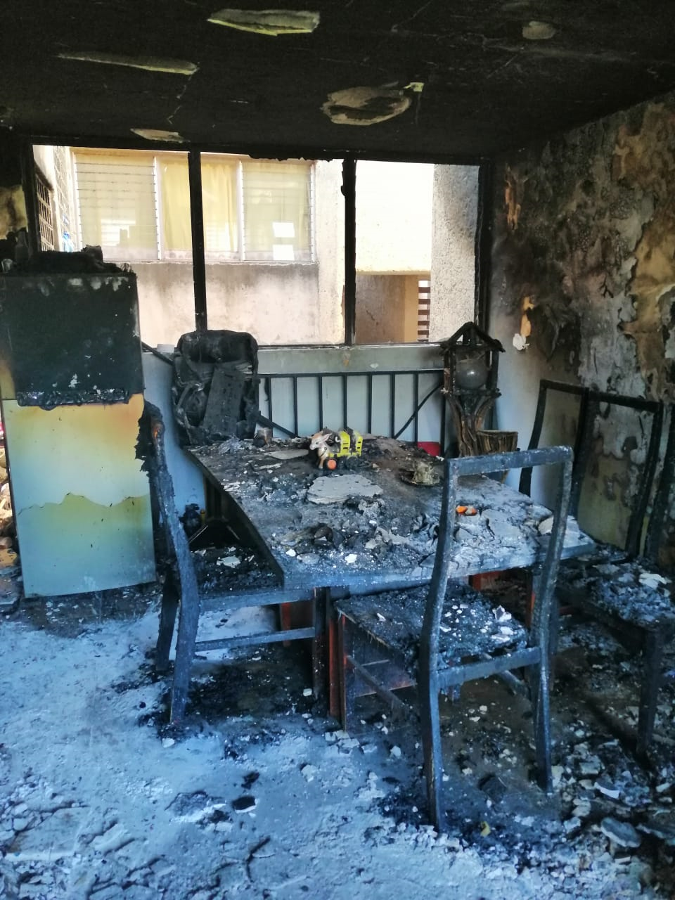
Programa 3 Visita a colonia Enero del 2020
Programa 3 Visitas a colonia
Día 22 de Enero
Visita a la colonia el Sauz para levantar un reporte para el departamento de Aseo Publico.
Para que se llevaran muebles quemados.
Por que se quemo un departamento de esta colonia.
Foto
Foto
Foto
Foto

Slide 5
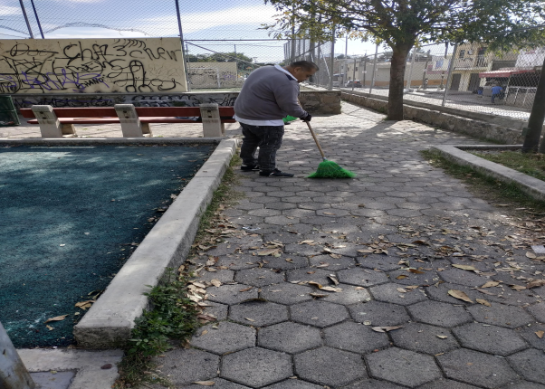
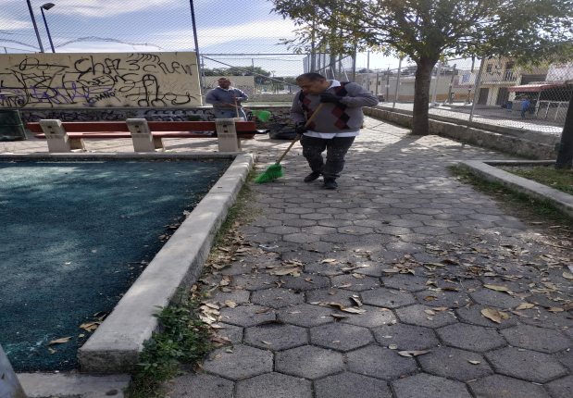
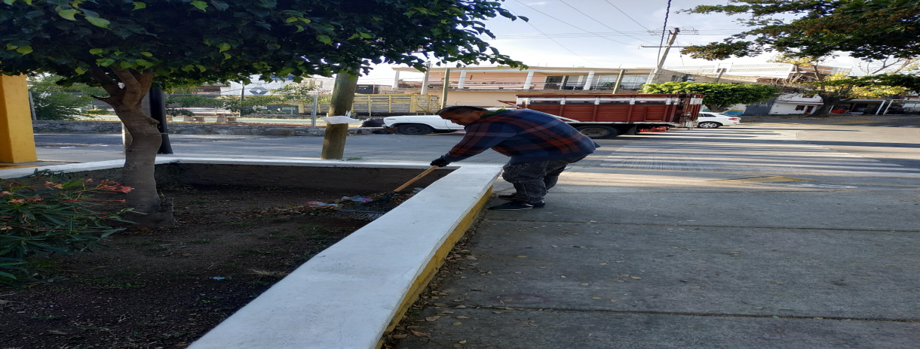
Programa 4 Limpieza y Recuperación de espacios Enero 2020.
.
Foto
Foto
Programa 4 limpieza y recuperación de espacios.
Día 08 de Enero.
Limpieza del parque lineal.
Día 09 de Enero.
Limpieza de las jardineras que están frente a la Agencia Municipal Loma Bonita.
Foto
Foto

Slide 6
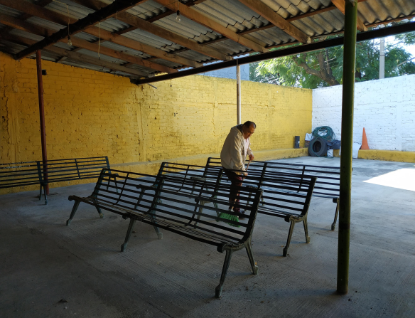
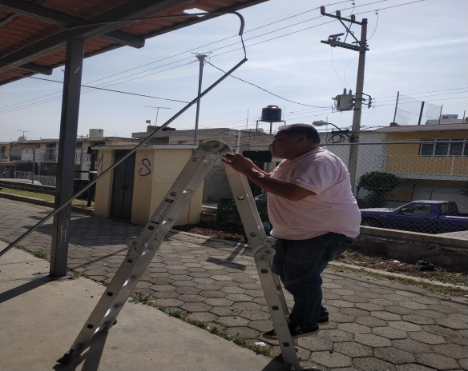
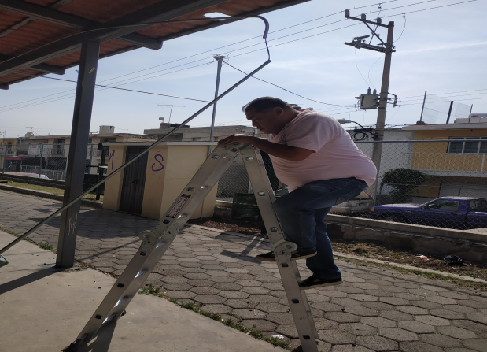
Programa 4 Programa de Mantenimiento y recuperación de espacios Enero/2020.
.
Foto
Foto
Programa 4 Programa de Mantenimiento y recuperación de espacios.
Día 13 de Enero.
Limpieza de la parte trasera de la Agencia Municipal.
Reunión de vecinos iniciando a las 6:0.00 y concluyendo a las 8:00 pm.
Día 14 de Enero.
Se retiro la luminaria del Parque Lineal.
Para reparación e instalación.
Foto
Foto

Slide 7
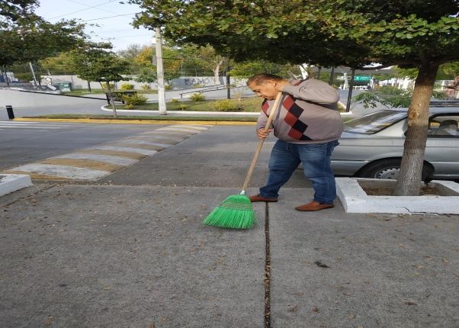
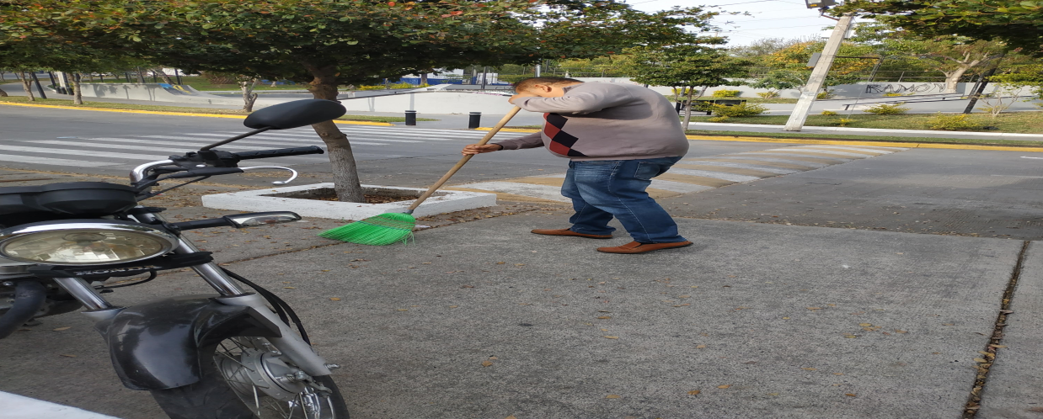
Programa 4 Limpieza y Recuperación de Espacios Públicos. Enero 2019.
.
Foto
Foto
Programa 4 Recuperación y Mantenimiento de Espacios Públicos.
Día 15 de Enero.
Limpieza de los alrededores de la Agencia Municipal.
Foto
Foto

Slide 8
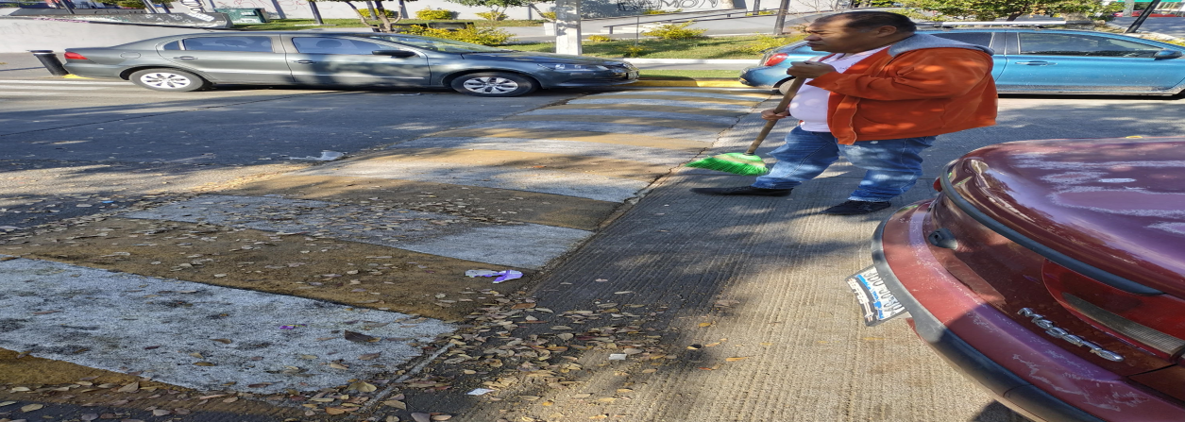
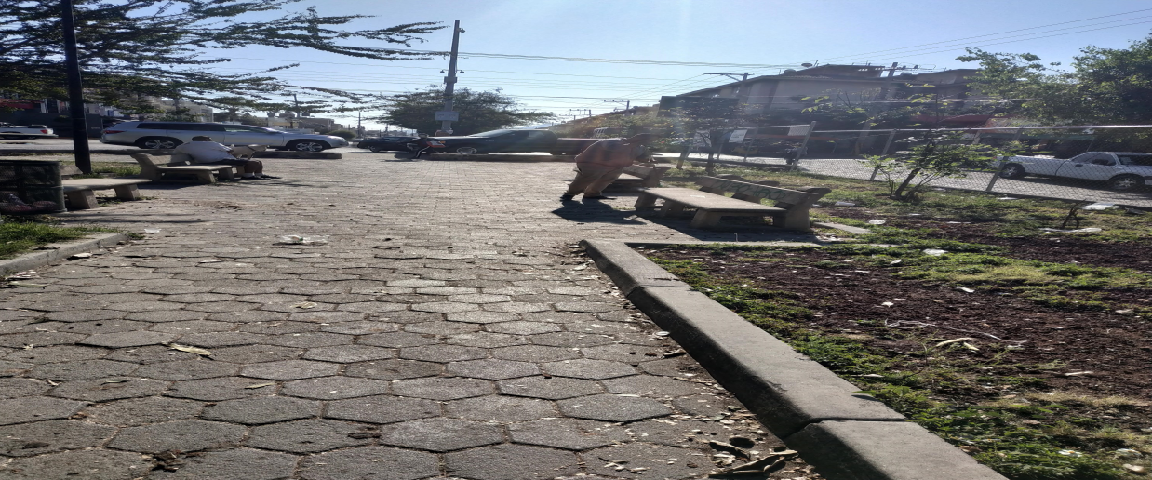
Programa 4 Limpieza y Recuperación de Espacios Públicos. Enero 2019.
Programa 4 Recuperación y Mantenimiento de espacios Públicos.
Día 20 de Enero.
Limpieza de la parte trasera de la Agencia Municipal así como los alrededores de la misma.
Día 21 de Enero.
Limpieza del Parque Lineal.
.
Foto
Foto
Foto
Foto

Slide 9
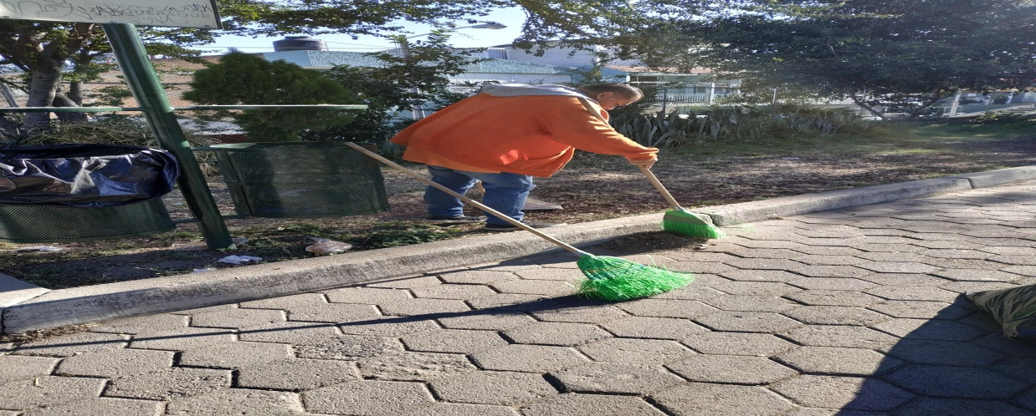
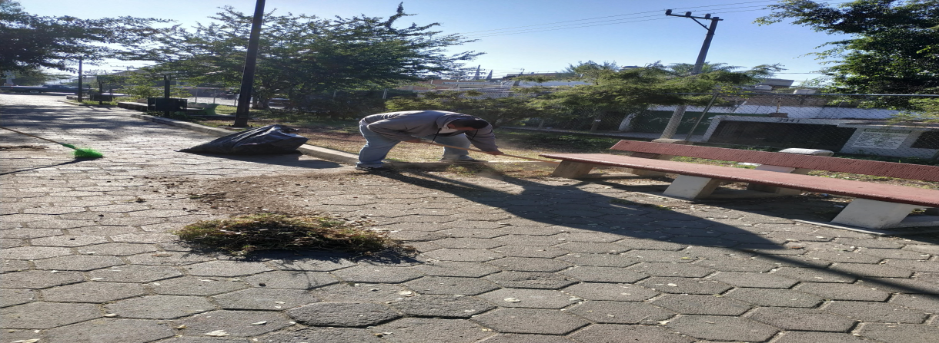
Programa 4 Limpieza y Recuperación de Espacios Públicos. Enero 2019.
Programa 4 Recuperación y Mantenimiento de espacios Públicos.
Día 22 de Enero.
Limpieza del Parque lineal.
.
Foto
Foto
Foto
Foto

Slide 10
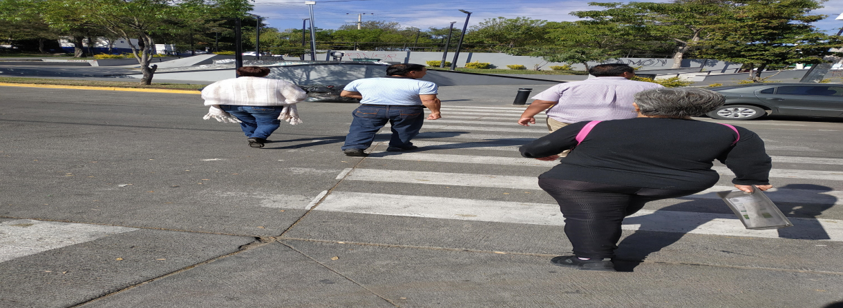
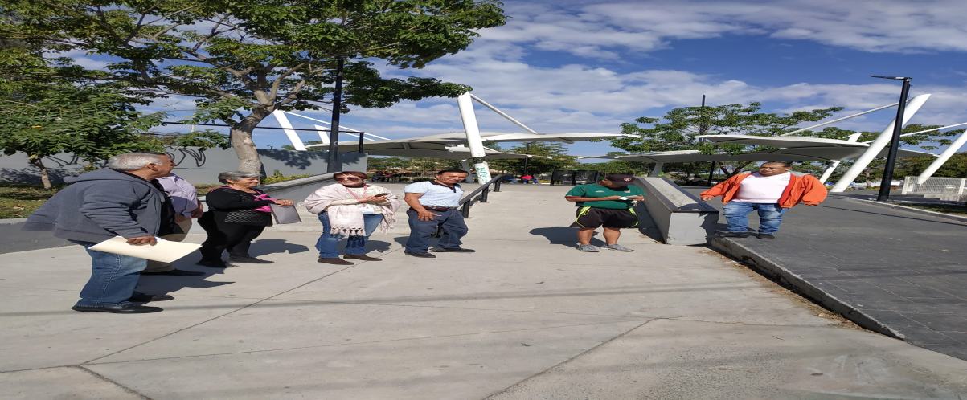
Programa 6 Actividades Complementarias Enero 2019.
.
Foto
Foto
Programa 6 Actividades Complementarias.
Día 20 de Enero.
Simulacro realizado, en la Agencia Municipal Loma Bonita.
Foto
Foto

Slide 11
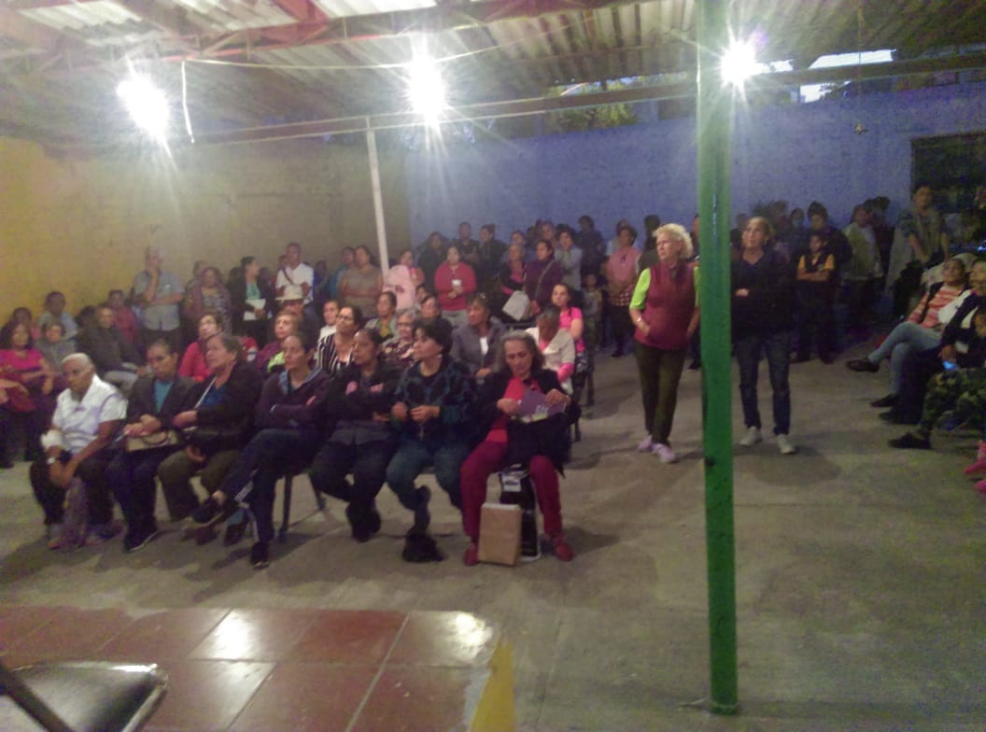
Programa 6 Actividades Complementarias Enero 2019.
.
Foto
Foto
Programa 6 Actividades Complementarias.
Día 20 de Enero.
Reunión de vecinos en la Agencia Municipal Loma Bonita, iniciando a las 6:00 y concluyendo a las 8:00 pm, contando con la participación de Emprende e innova.
Foto
Foto

Slide 12
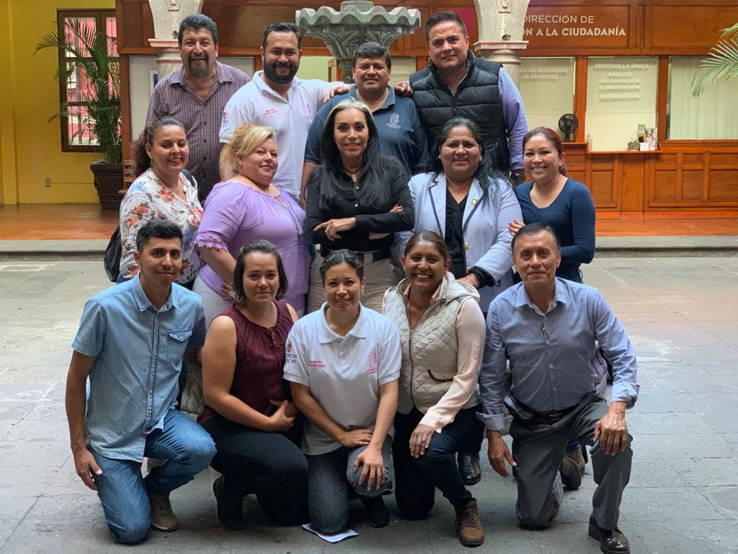
Programa 6 Actividades Complementarias Enero 2019.
.
Foto
Foto
Programa 6 Actividades Complementarias.
Día 22 de Enero.
Reunión en sala de Presidentes, iniciando a las 5:00 y concluyendo a las 6:30 pm.
Foto
Foto

Slide 13
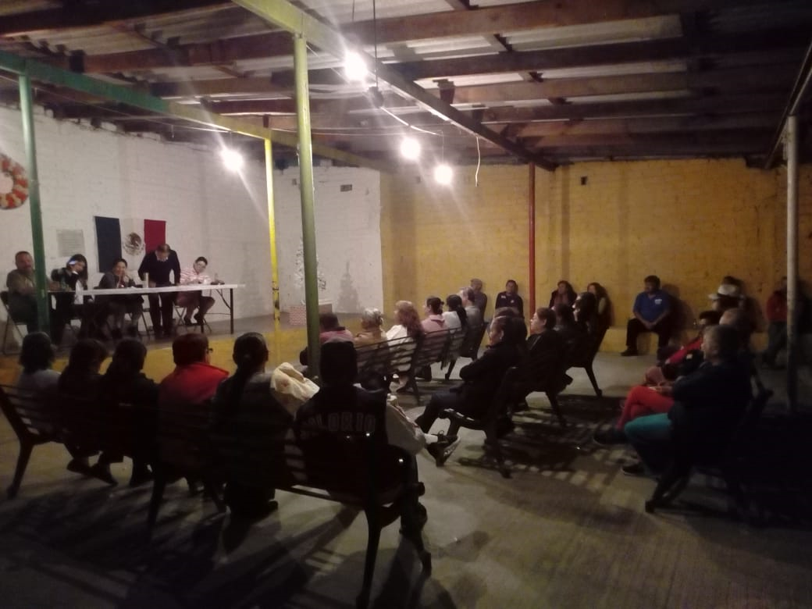
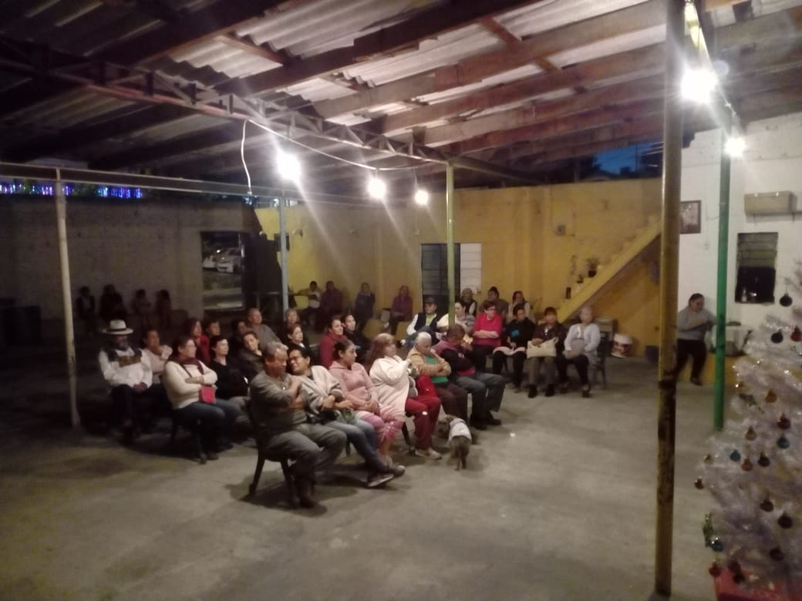
Programa 6 Actividades complementarias Enero 2019
Programa 6 Actividades Complementarias.
Día 16 de Diciembre.
Se llevo a cabo la reunión de vecinos en la colonia Loma Bonita, iniciando a las 6:00 y concluyendo a las 8:00 pm.
Foto
Foto
Foto
Foto

